Slide 1



Práctica: Criptografía Híbrida
Alumnos:
CHACON INOSTROSA JAIME ENRIQUE
RAMIREZ OLVERA GUILLERMO
SANCHEZ MENDEZ EDMUNDO JOSUE

Slide 2
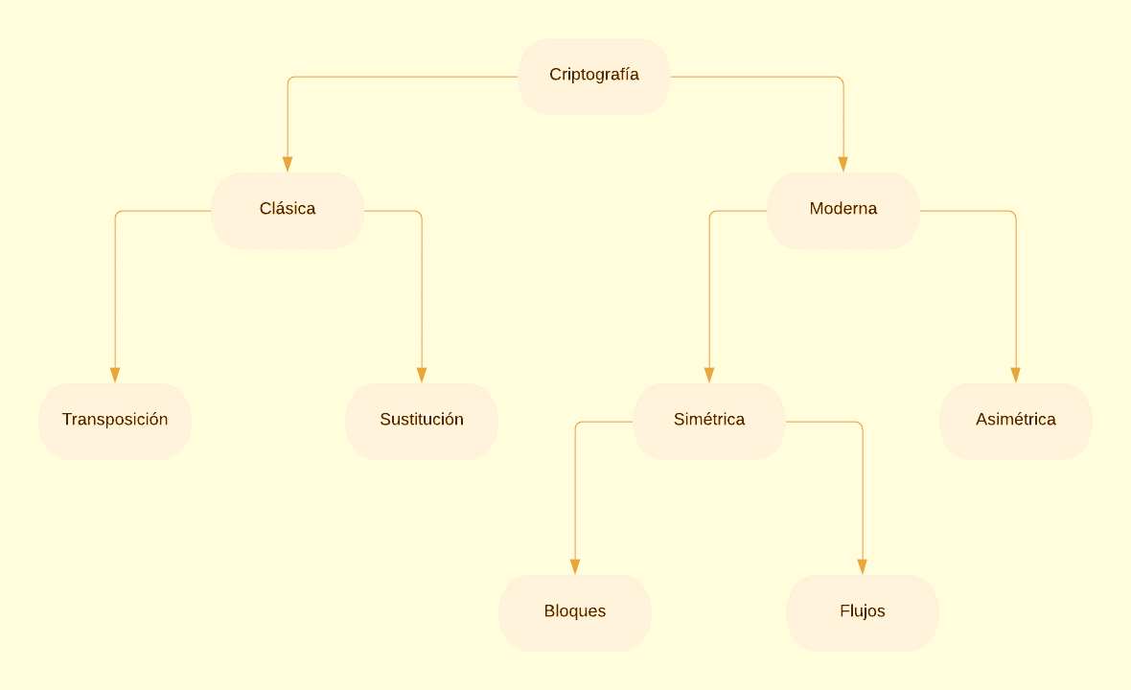
CLASIFICACIÓN DE LA CRIPTOGRAFÍA

Slide 3
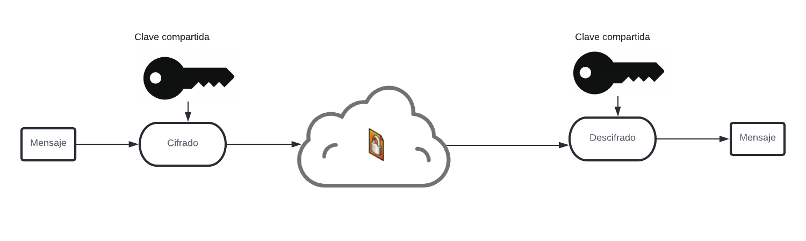
Cifrado simétrico

Slide 4
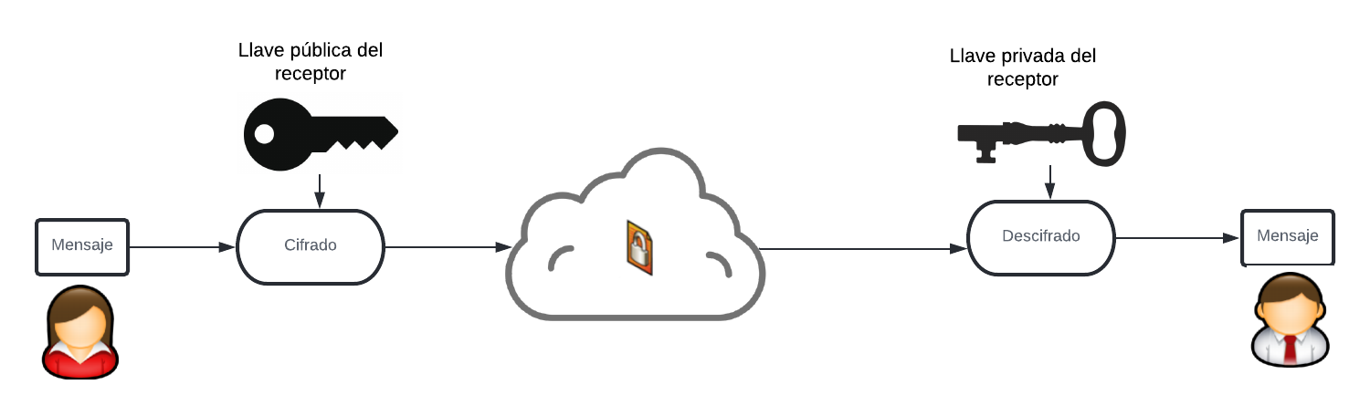
Cifrado Asimétrico

Slide 5
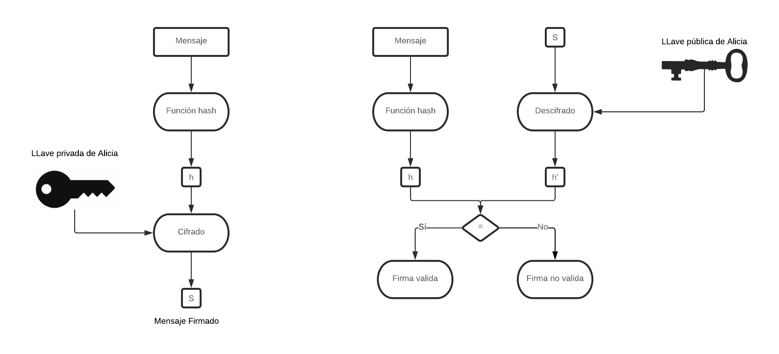
FIRMA DIGITAL

Slide 6
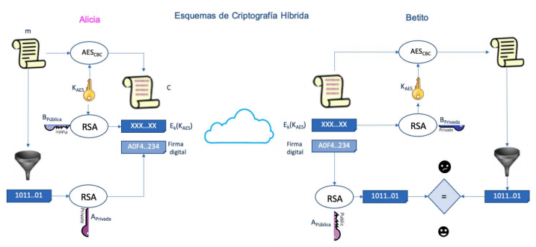
Criptografía Híbrida

